Slide 1
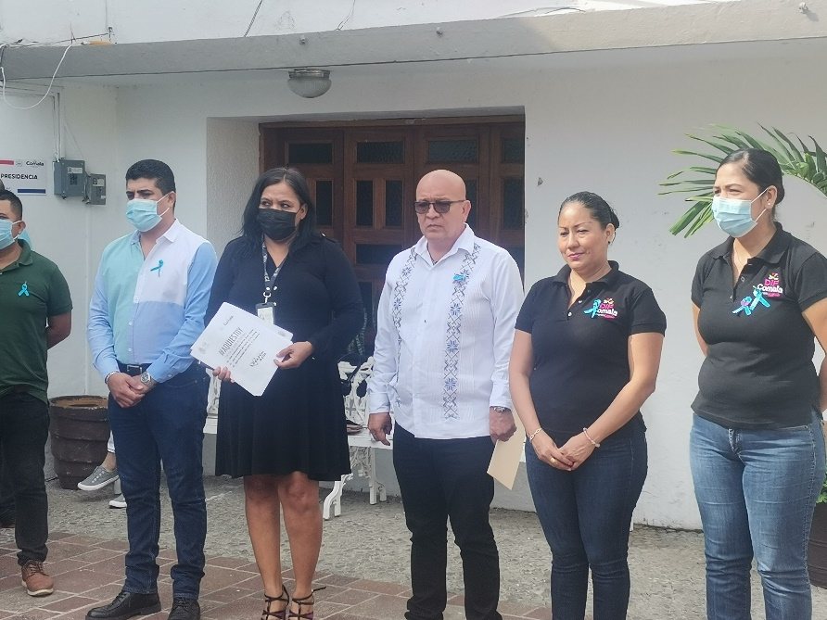
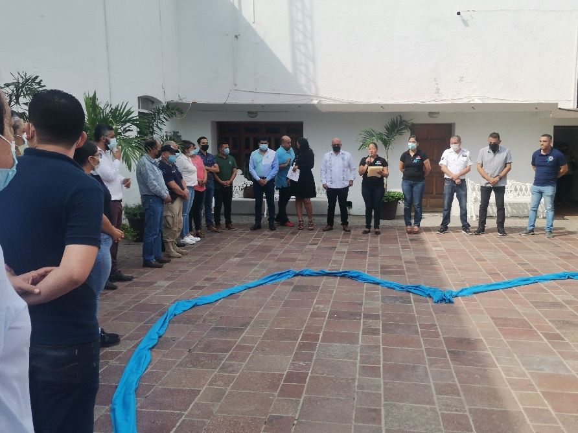
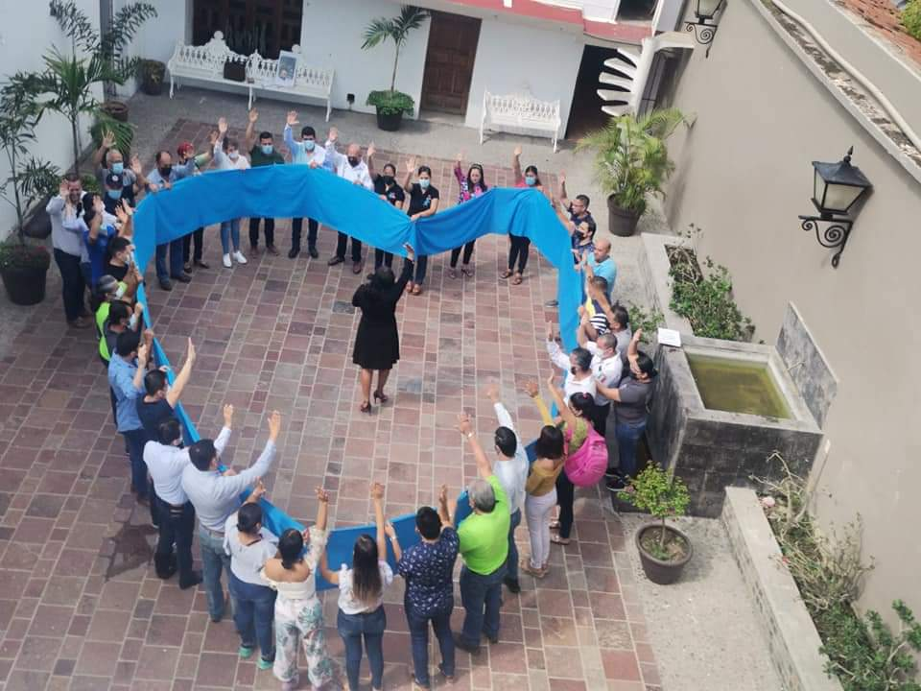
Conmemoración del Día Mundial contra la Trata de Personas, con personal del H. Ayuntamiento.
Platica, pacto contra la trata y elaboración del mono azul

Slide 2
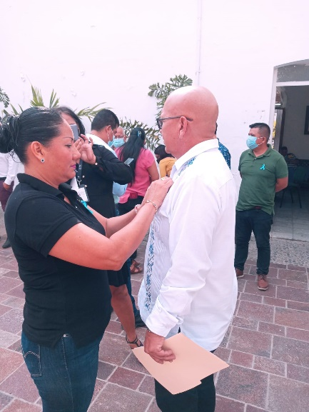
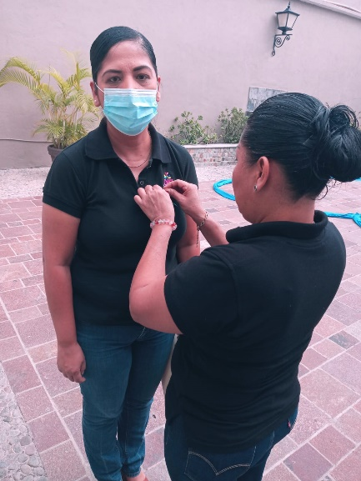
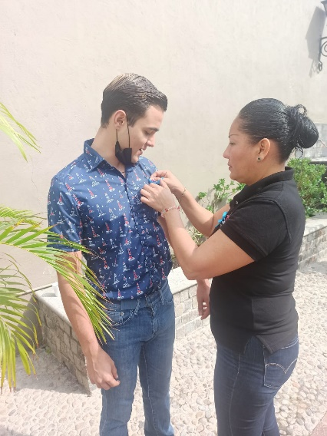
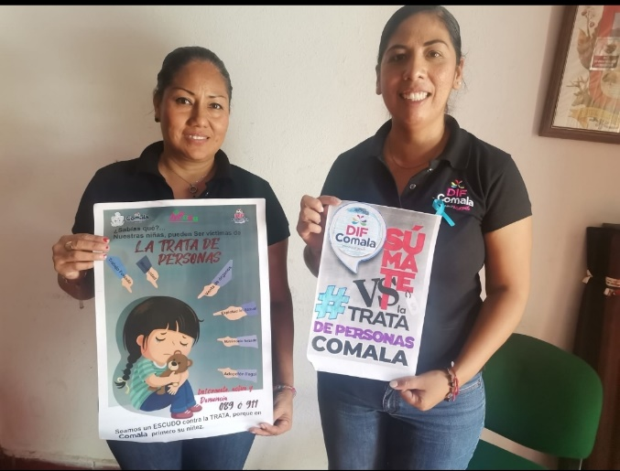
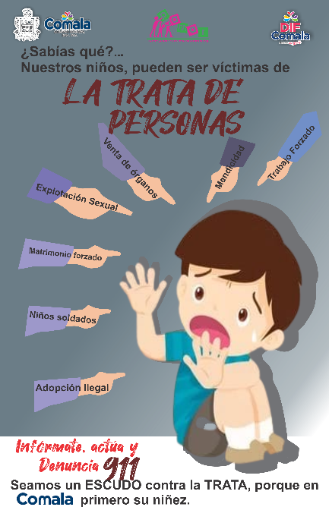
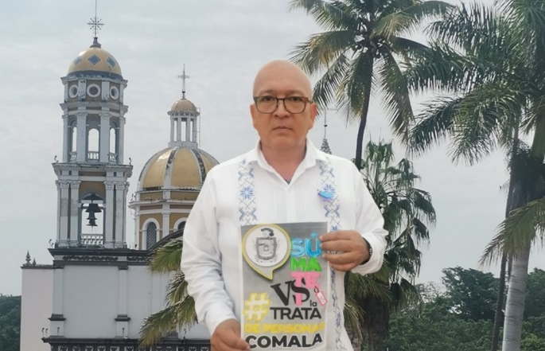
Colocación de distintivos
Contra la Trata de Personas
Carteles contra la Trata del DIF Municipal y Comité Interinstitucional

Slide 3
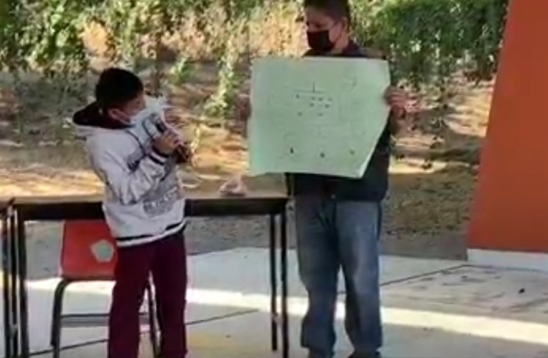
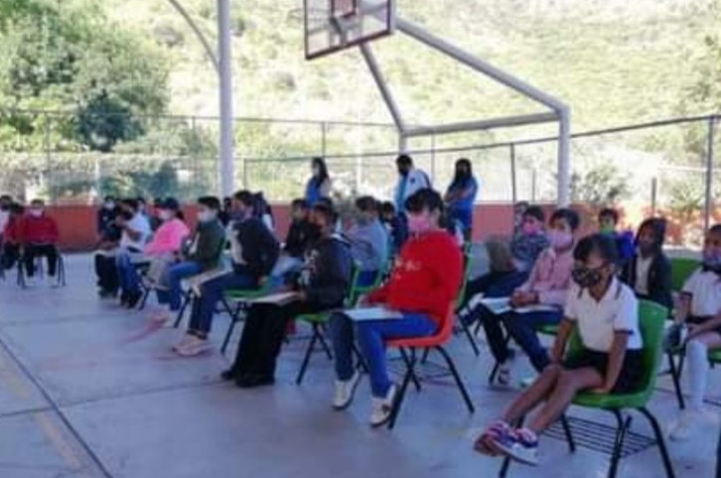
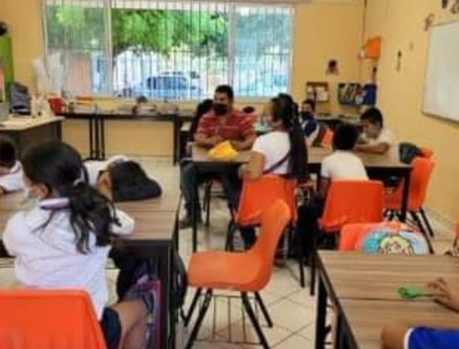
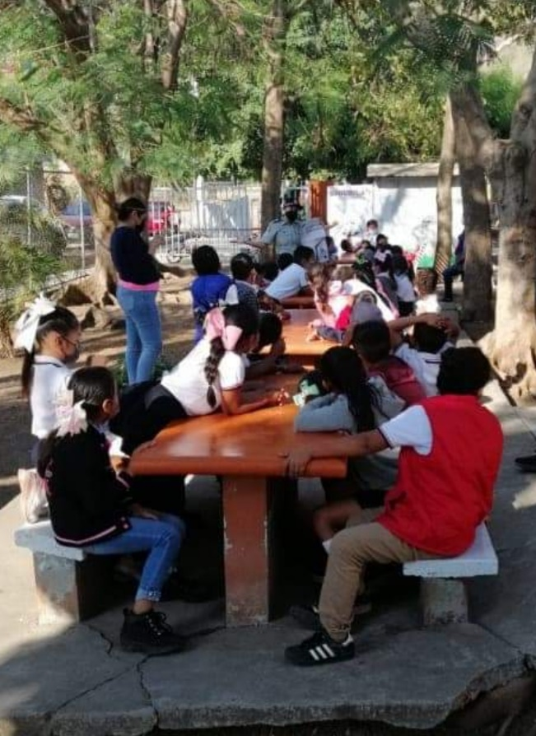
Pláticas informativa a alumnos de primaria Articulo 3ero. Constitucional de a comunidad de Zacualpan sobre la trata de personas y al finalizar realizaron

Slide 4
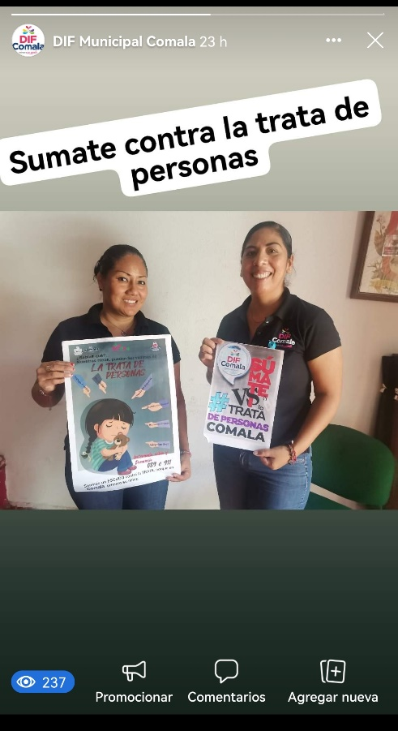
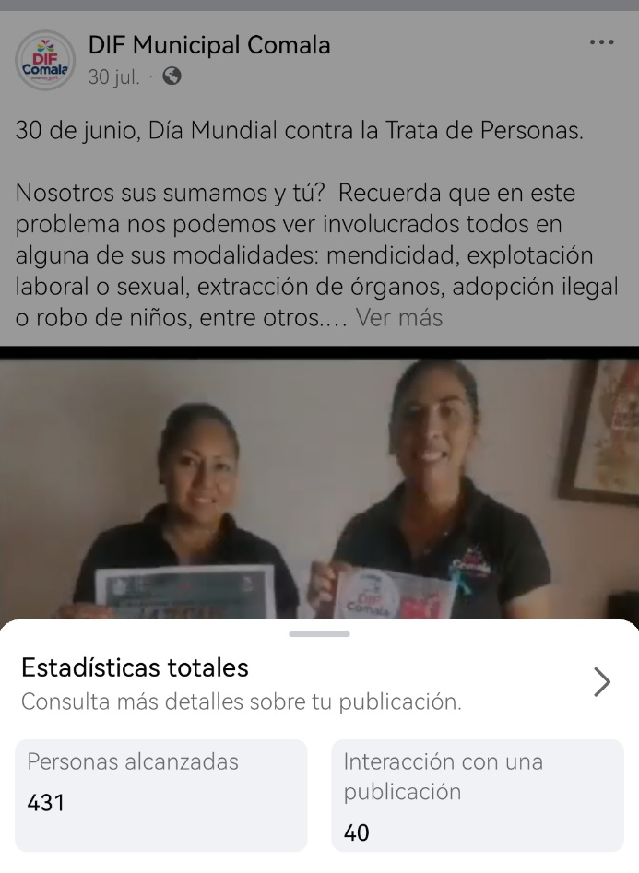
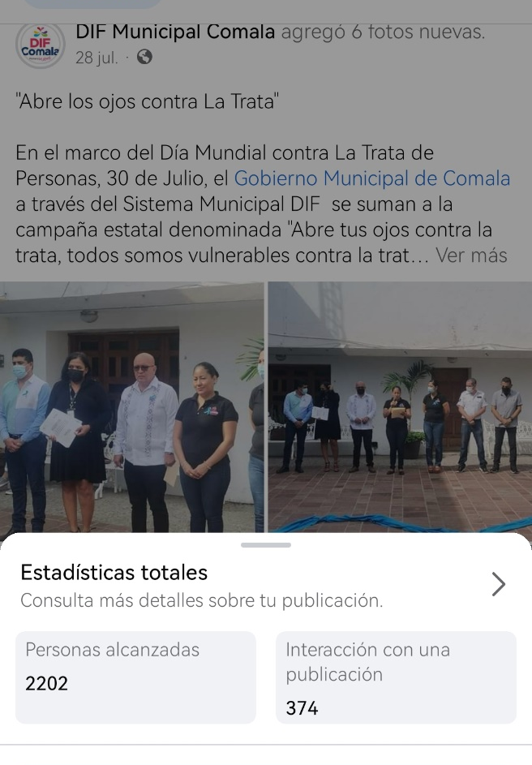
Redes Sociales
Alcance 431 personas
Interacciones 40
Alcance 2202 personas
Interacciones 374
235 vistas en historias

